Slide 1
ESCUELA POLITECNICA DEL EJERCITO
DISEÑO POR DESEMPEÑO DE ESTRUCTURA METALICAS DE ACERO MEDIANTE EL CODIGO FEMA, UTILIZANDO ETABS
DIEGO F. ORTIZ P.
JORGE F. PINTADO R.

Slide 2
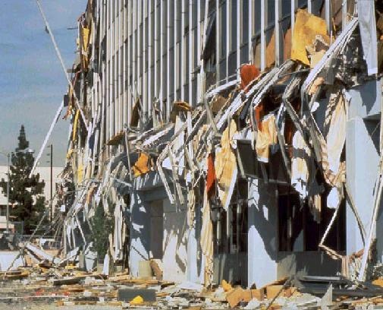
INTRODUCCIÓN
Es bien conocida la tendencia mundial de incorporar nuevos criterios que permitan conocer con mayor precisión el comportamiento sísmico de las estructuras ante un evento determinado. Sin embargo, todavía resulta complicado a nivel de diseño conocer con precisión el daño causado después de cualquier evento

Slide 3
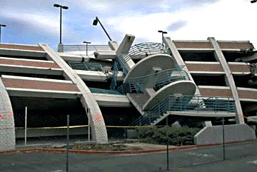
INTRODUCCIÓN
El mal desempeño de estructural de los diseños sismorresistentes modernos, ha puesto en evidencia que la confiabilidad de estos diseños era menor de la esperada, y que presenta grandes inconsistencias entre estructuras con un mismo sistema estructural.

Slide 4
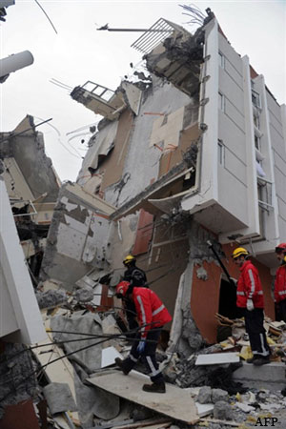
INTRODUCCIÓN
La filosofía de diseño por desempeño se ha constituido dentro de este contexto como la alternativa más viable para el planteamiento de metodologías de diseño sísmico que den lugar a estructuras que satisfagan las complejas necesidades de las sociedades modernas.

Slide 5
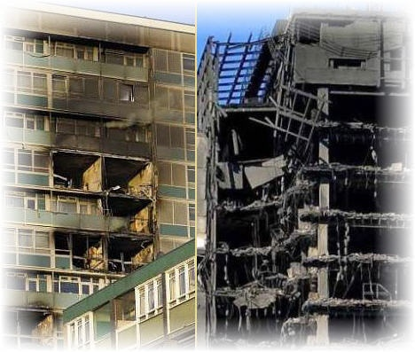
JUSTIFICACIÓN
Hemos visto durante los eventos sísmicos que las respuestas de los edificios varían según la construcción y diseños, evidenciándose a simple vista que no existe un resultado adecuado para las exigencias de nuestra situación geológica

Slide 6
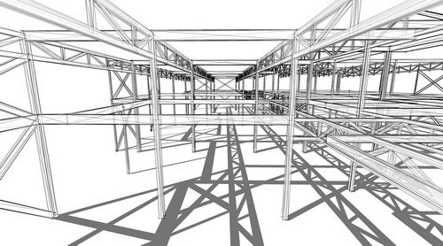
OBJETIVO GENERAL
El principal propósito es formular el diseño, comprobación y comparación de elementos de estructuras metálicas por medio del código FEMA usando como base el software ETABS como herramienta de cálculo estructural, al cual se incorporarán las diferentes consideraciones técnicas o teóricas para obtener datos y resultados acorde a los diseños generados en nuestro país abriendo una gran posibilidad de revelarnos una realidad con la gran referencia como lo es el código FEMA, enfocado a las estructuras metálicas

Slide 7
OBJETIVOS ESPECIFICOS
Determinar la validez del código FEMA, con referencia a los resultados del programa ETABS.

Slide 8
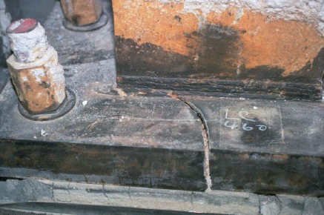
OBJETIVOS ESPECIFICOS
Lograr un diseño y pre-dimensionamiento de elementos estructurales más ágil, de acuerdo al código FEMA, manteniendo los niveles de seguridad.

Slide 9
OBJETIVOS ESPECIFICOS
Determinar Tablas para los elementos estructurales establecidas en el código FEMA, para uso de los ingenieros estructurales.

Slide 10
Capitulo 2

Slide 11
FUNDAMENTOS DISEÑO POR DESEMPEÑO
En la actualidad, la realización de una evaluación de diseño es primordial, dada la necesidad de poseer modelos y métodos de cálculo acordes con las demandas y exigencias en el cálculo y construcción.
-Estructuras esenciales.
HOSPITALES
ESCUELAS
PUENTES
-Estructuras de ocupación estándar.
VIVIENDA
EDIFICACIONES
Análisis Estático

Slide 12
GENERALIDADES
FUNDAMENTOS DISEÑO POR DESEMPEÑO

Slide 13
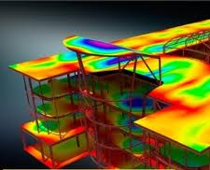
Existen cuatro procedimientos se presentan para el análisis sísmico de edificios son dos lineales, y dos no lineales. Los cuales son:
Procedimiento Estático Lineal (LSP)
Procedimiento Dinámico Lineal (LDP)
Procedimiento Estático No lineal (NSP)
Procedimiento Dinámico No lineal (NDP)
Métodos de Análisis

Slide 14
Procedimiento Estático Lineal
Este procedimiento considera la definición y distribución de la fuerza sísmica sobre la altura del edificio, además de considerar las fuerzas internas y los desplazamientos que estas fuerzas con llevan, todo esto se determina usando un análisis estático lineal:
$V=\frac{ZIC}{{R φ}_{p}φ_{e}}W$

Slide 15
Procedimiento Estático Lineal
Zonas Sísmicas-Factor Z
Zona Sísmica | I | II | III | IV
Factor Z | 0.15 | 0.25 | 0.3 | 0.4

Slide 16
Procedimiento Estático Lineal
Tipo de Uso de la Estructura- Coeficiente I:
Factor ϕp (Irregularidad en planta):
Categoría | Factor
Edificaciones esenciales y/o peligrosas | 1.5
Estructuras de ocupación especial | 1.3
Otras estructuras | 1.0

Slide 17
Procedimiento Estático Lineal
Perfiles de Suelo-Coeficiente Cm
Perfil Tipo | Descripción | S | Cm
S1 | Roca o suelo firme | 1.0 | 2.5
S2 | Suelos intermedios | 1.2 | 3.0
S3 | Suelos blandos y estrato profundo | 1.5 | 2.8
S4 | Condiciones especiales de suelo | *2.0 | 2.5

Slide 18
Procedimiento Estático Lineal
Factor ϕe (Irregularidad en elevación):

Slide 19
Procedimiento Dinámico Lineal
El análisis espectral modal es realizado usando espectros de respuesta lineales elásticos, no modificados para explicar la respuesta no lineal esperada.
Como con el LSP, se espera que el LDP muestre desplazamientos que son aproximadamente correctos, pero producirán fuerzas internas que exceden a aquellas que serían obtenidas en un edificio flexible.

Slide 20
Procedimiento Dinámico Lineal

Slide 21
Procedimiento Dinámico Lineal

Slide 22
Procedimiento Estático No Lineal
En el análisis de este modelo matemático el edificio se debe someter a un incremento cíclico de las fuerzas laterales (PUSHOVER)

Slide 24
Capitulo 3

Slide 25
CÓDIGO FEMA
Agencia Federal para la Gestión de Emergencias que da respuesta a huracanes, terremotos, inundaciones y otros desastres naturales.

Slide 26
DESCRIPCIÓN Y ANÁLISIS DEL CÓDIGO FEMA
Llegar a satisfacer un amplio rango de niveles de rendimiento, e incluir la consideración de la variedad de riesgos sísmicos en las ciudades más importantes de los Estados Unidos y otros países del mundo.

Slide 27
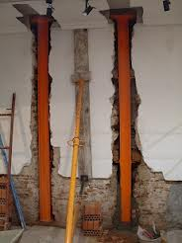
REQUERIMIENTOS GENERALES
Objetivos de Rehabilitación
Selección de niveles de rendimiento deseados para niveles de severidad de sismo dados.

Slide 28
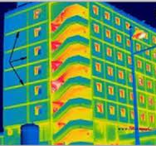
REQUERIMIENTOS GENERALES
Niveles de Rendimiento
Definición del comportamiento esperado del edificio en el sismo de diseño en términos de limitación de niveles de daño a los componentes estructurales y no estructurales.

Slide 29
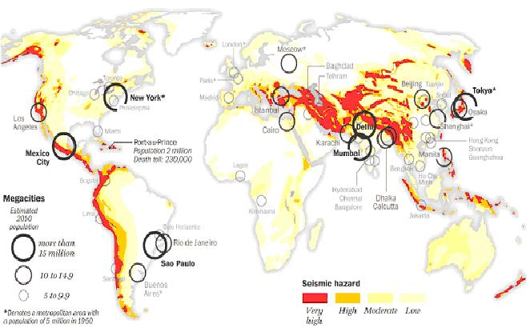
REQUERIMIENTOS GENERALES
Riesgo Sísmico
Determinación del sismo de diseño y otros riesgos de sitio, deslizamientos, licuefacción, etc.

Slide 30
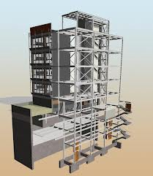
REQUERIMIENTOS GENERALES
Características de Construcción
Las características de construcción determinarán la capacidad de resistencia del edificio ante un sismo.

Slide 31
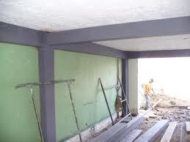
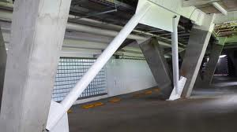
REQUERIMIENTOS GENERALES
Métodos de Rehabilitación
Selección del Método Simplificado o Sistemático.

Slide 32
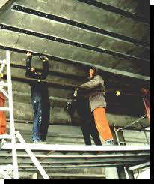
REQUERIMIENTOS GENERALES
Estrategias de Rehabilitación
Selección de una estrategia básica para la rehabilitación, proporcionando elementos de transporte de la carga lateral adicionales, aislamiento sísmico, o reduciendo la masa del edificio.

Slide 33
REQUERIMIENTOS GENERALES
Análisis General y Diseño
La especificación de la fuerza y acciones de deformación para las que dado componentes de un edificio debe ser evaluado, y criterios de diseño mínimos para interconexión de componentes estructurales.

Slide 34
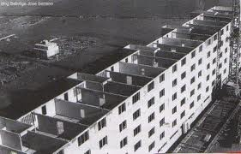
REQUERIMIENTOS GENERALES
Bloque de Edificaciones
Edificios que comparten elementos con estructuras contiguas, podrían verse afectadas en el rendimiento o comportamiento en las estructuras adyacentes.

Slide 35
REQUERIMIENTOS GENERALES
Garantía de Calidad
Para asegurar que el diseño sea puesto en práctica apropiadamente en el proceso de construcción.

Slide 36
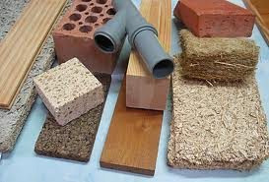
REQUERIMIENTOS GENERALES
Materiales Alternativos y Métodos
Pautas para evaluar y diseñar componentes estructurales no expresamente cubiertos.

Slide 37
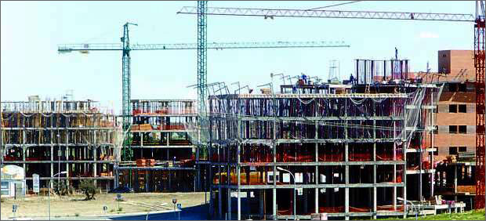
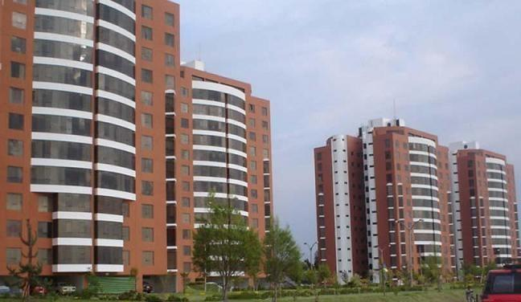
ACERCAMIENTO BASICO
Obtener como información de como fue construido el edificio y cuales fueron características.

Slide 38
ACERCAMIENTO BASICO
Seleccionar un Objetivo de Rehabilitación para el edificio.

Slide 39
ACERCAMIENTO BASICO
Seleccionar un Método de Rehabilitación apropiado.

Slide 40
ACERCAMIENTO BASICO
Si un Método Simplificado es aplicable, seguir los procedimientos en FEMA 273.

Slide 41
ACERCAMIENTO BASICO
Si un Método Sistemático debe ser seguido, se debe seleccionar una Estrategia de Rehabilitación y realizar un diseño preliminar de medidas correctivas.

Slide 42
ACERCAMIENTO BASICO
Si el diseño es inadecuado, revisar las medidas correctivas o intentar una estrategia alternativa

Slide 43
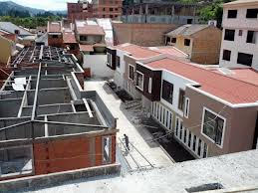
Nivel de Desempeño Operacional (N-A)
Nivel de Ocupación Inmediato (N-B)
Nivel de Seguridad de Vida (N-C)
Nivel de Riesgo Reducidos (N-D)
Desempeño No Estructural No Considerado (N-E)
NIVELES Y RANGOS DE DESEMPEÑO ESTRUCTURAL

Slide 44
Selección de Objetivos de desempeño.
Determinación del uso y ocupación de la estructura.
Diseño Conceptual (Arquitectónico).
Diseño Preliminar (Estructural).
Diseño Final (Consideraciones Estructurales con sismos existentes).
Chequeo de coeficientes del Diseño planteado.
Revisión del Diseño.
Control de Calidad durante la construcción.
Mantenimiento durante la Vida de la Estructura
PARAMETROS INICIALES

Slide 45
Capitulo 4

Slide 46
Modelo Matemático.
ANÁLISIS DE UN PÓRTICO ESPECIAL MEDIANTE EL PROGRAMA ETABS
Un modelo matemático se define como un sistema que posee diferentes consideraciones de diseño para brindar una mayor certeza sobre los elementos estructurales desde fase de pre-diseño:
-Edificio con perfiles laminados
-Edificio con perfiles soldados

Slide 47
Consideraciones Geométricas.
ANÁLISIS DE UN PÓRTICO ESPECIAL MEDIANTE EL PROGRAMA ETABS
Pórtico Considerado Para el Análisis en el Plano Sentido “X”.

Slide 48
Consideraciones Geométricas.
ANÁLISIS DE UN PÓRTICO ESPECIAL MEDIANTE EL PROGRAMA ETABS
Pórtico Considerado Para el Análisis en el Plano Sentido “Y”.

Slide 49
Consideraciones Geométricas.
ANÁLISIS DE UN PÓRTICO ESPECIAL MEDIANTE EL PROGRAMA ETABS
Esquema en Planta de la Estructura.
Vista en 3D Dimensiones de la Estructura Analizada

Slide 50
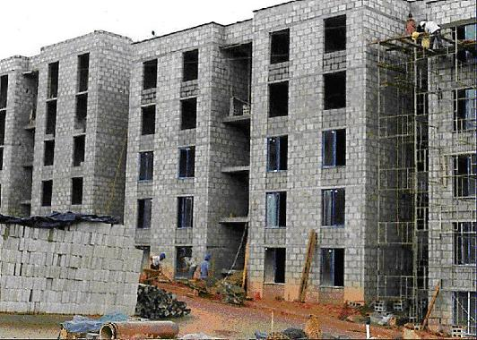
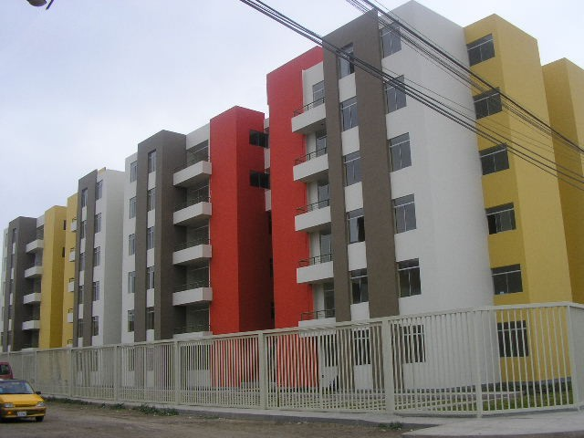
Componentes de la carga gravitatoria y combinaciones de carga
ANÁLISIS DE UN PÓRTICO ESPECIAL MEDIANTE EL PROGRAMA ETABS
CARGA MUERTA :
-MAMPOSTERIA
-MASILLADO
-ACABADOS
CARGA VIVA:
-VIVIENDA
-ESCUELA
-HOSPITAL
COMPONENTES DE LA CARGA GRAVITATORIA
LOSA
CARGA VIVA | 288 kg/m²
CARGA PERMANENTE(MUERTA) | 200 kg/m²

Slide 51
Combinaciones de Carga .
ASIGNACIÓN | VALOR | DESCRIPCIÓN
09D10SX | 0.9D + 1.0EX | Sismo en dirección X positiva con excentricidad en Y positiva.
09D10SXN | 0.9D - 1.0EX | Sismo en dirección X negativa con excentricidad en Y positiva.
09D10SX2 | 0.9D + 1.0EX2 | Sismo en dirección X positiva con excentricidad en Y negativa.
09D10SX2N | 0.9D - 1.0EX2 | Sismo en dirección X negativa con excentricidad en Y negativa.
09D10SY | 0.9D + 1.0EY | Sismo en dirección Y positiva con excentricidad en X positiva.
09D10SYN | 0.9D - 1.0EY | Sismo en dirección Y negativa con excentricidad en X positiva.
09D10SY2 | 0.9D + 1.0EY2 | Sismo en dirección Y positiva con excentricidad en X negativa.
09D10SY2N | 0.9D - 1.0EY2 | Sismo en dirección Y negativa con excentricidad en X negativa.
14D | 1.4D | Carga que gravita en la estructura.
12D10L10SX | 1.2D + 1.0L + 1.0EX | Sismo en dirección X positiva con excentricidad en Y positiva.
12D10L10SXN | 1.2D + 1.0L - 1.0EX | Sismo en dirección X negativa con excentricidad en Y positiva.
12D10L10SX2 | 1.2D + 1.0L + 1.0EX2 | Sismo en dirección X positiva con excentricidad en Y negativa.
12D10L10SX2N | 1.2D + 1.0L - 1.0EX2 | Sismo en dirección X negativa con excentricidad en Y negativa.
12D10L10SY | 1.2D + 1.0L + 1.0EY | Sismo en dirección Y positiva con excentricidad en X positiva.
12D10L10SYN | 1.2D + 1.0L - 1.0EY | Sismo en dirección Y negativa con excentricidad en X positiva.
12D10L10SY2 | 1.2D + 1.0L + 1.0EY2 | Sismo en dirección Y positiva con excentricidad en X negativa.
12D10L10SY2N | 1.2D + 1.0L - 1.0EY2 | Sismo en dirección Y negativa con excentricidad en X negativa.
12D16L | 1.2D + 1.6L | Carga que gravita en la estructura.
12D16LN | 1.2D - 1.6L | Carga que gravita en la estructura.
10D10L | D + L | Carga que gravita en la estructura.
ANÁLISIS DE UN PÓRTICO ESPECIAL MEDIANTE EL PROGRAMA ETABS
Combinaciones de Carga Utilizadas en el Análisis

Slide 52
Espectro de Respuesta Considerado .
ANÁLISIS DE UN PÓRTICO ESPECIAL MEDIANTE EL PROGRAMA ETABS
Espectro de Diseño para Secciones Laminadas Considerado para el Análisis Sísmico.
Espectro de Diseño para Secciones Soldadas Considerado para el Análisis Sísmico.

Slide 53
Componentes de la carga gravitatoria y combinaciones de carga .
Primer Pre-dimensionamiento
ANÁLISIS DE UN PÓRTICO ESPECIAL MEDIANTE EL PROGRAMA ETABS
CARACTERÍSTICAS LAMINADOS
 | ELEMENTO | ASIGNACIÓN | t3 |  | t2 |  | tf | tw | t2b | tfb
1er PISO | VIGA | W18X50 | 0.46 |  | 0.19 |  | 0.01 | 0.01 | 0.19 | 0.01
 | COLUMNAS | W12X65 | 0.31 |  | 0.30 |  | 0.02 | 0.01 | 0.30 | 0.02
 | LOSA | LOSA TIPO DECK 10 cm(TODOS LOS PISOS POSEEN EL MISMO TIPO DE LOSA)
2do PISO | VIGA | W18X50 | 0.46 | 0.19 |  | 0.01 |  | 0.01 | 0.19 | 0.01
 | COLUMNAS | W12X65 | 0.31 | 0.30 |  | 0.02 |  | 0.01 | 0.30 | 0.02
3er PISO | VIGA | W18X50 | 0.46 | 0.19 |  | 0.01 |  | 0.01 | 0.19 | 0.01
 | COLUMNAS | W12X65 | 0.31 | 0.30 |  | 0.02 |  | 0.01 | 0.30 | 0.02
4to PISO | VIGA | W18X46 | 0.46 | 0.15 |  | 0.02 |  | 0.01 | 0.15 | 0.02
 | COLUMNAS | W12X40 | 0.30 | 0.20 |  | 0.01 |  | 0.01 | 0.20 | 0.01
 | LOSA | LOSA TIPO DECK 10 cm
5to PISO | VIGA | W18X46 | 0.46 | 0.15 |  |  | 0.02 | 0.01 | 0.15 | 0.02
 | COLUMNAS | W12X40 | 0.30 | 0.20 |  |  | 0.01 | 0.01 | 0.20 | 0.01
 | LOSA | LOSA TIPO DECK 10 cm
6to PISO | VIGA | W18X46 | 0.46 | 0.15 |  |  | 0.02 | 0.01 | 0.15 | 0.02
 | COLUMNAS | W12X40 | 0.30 | 0.20 |  |  | 0.01 | 0.01 | 0.20 | 0.01
Estructura con Elementos Laminados

Slide 54
Componentes de la carga gravitatoria y combinaciones de carga
CARACTERÍSTICAS SOLDADOS
 | ELEMENTO | ASIGNACIÓN | t3 | t2 | tf | tw | t2b | tfb
1er PISO | VIGA | V350 | 350 | 160 | 12 | 4 | 160 | 12
 | COLUMNAS | C300 | 300 | 300 | 12 | 12 | - | -
 | V. SECUNDA | VS300 | 300 | 80 | 6 | 4 | 80 | 6
 | LOSA | LOSA TIPO DECK 10 cm
2do PISO | VIGA | V350 | 350 | 160 | 12 | 4 | 160 | 12
 | COLUMNAS | C300 | 300 | 300 | 12 | 12 | - | -
 | V. SECUND | VS300 | 300 | 80 | 6 | 4 | 80 | 6
 | LOSA | LOSA TIPO DECK 10 cm
3er PISO | VIGA | V350 | 350 | 160 | 12 | 4 | 160 | 12
 | COLUMNAS | C300 | 300 | 300 | 12 | 12 | - | -
 | V. SECUND | VS300 | 300 | 80 | 6 | 4 | 80 | 6
 | LOSA | LOSA TIPO DECK 10 cm
4to PISO | VIGA | V350 | 350 | 160 | 10 | 4 | 160 | 10
 | COLUMNAS | C300 | 300 | 300 | 10 | 10 | - | -
 | V. SECUND | VS300 | 300 | 80 | 6 | 4 | 80 | 6
 | LOSA | LOSA TIPO DECK 10 cm
5to PISO | VIGA | V350 | 350 | 160 | 10 | 4 | 160 | 10
 | COLUMNAS | C300 | 300 | 300 | 10 | 10 | - | -
 | V. SECUND | VS300 | 300 | 80 | 6 | 4 | 80 | 6
 | LOSA | LOSA TIPO DECK 10 cm
6to PISO | VIGA | V350 | 350 | 160 | 10 | 4 | 160 | 10
 | COLUMNAS | C300 | 300 | 300 | 10 | 10 | - | -
 | V. SECUND | VS300 | 300 | 80 | 6 | 4 | 80 | 6
 | LOSA | LOSA TIPO DECK 10 cm
ANÁLISIS DE UN PÓRTICO ESPECIAL MEDIANTE EL PROGRAMA ETABS
Estructura con Elementos Soldados

Slide 55
Comprobación
ANÁLISIS DE UN PÓRTICO ESPECIAL MEDIANTE EL PROGRAMA ETABS
Vista de Resultados por Capacidad de un Pórtico Secciones Laminadas
Capacidad

Slide 56
Comprobación
ANÁLISIS DE UN PÓRTICO ESPECIAL MEDIANTE EL PROGRAMA ETABS
Vista de Resultados por Capacidad de un Pórtico Secciones Soldados

Slide 57
Comprobación
DERIVAS DE PISO
Derivas de Piso Máximas, para el Sismo Considerado en Sentido “X”, ELEMENTOS LAMINADOS
Derivas de Piso Máximas, para el Sismo Considerado en Sentido “X”, ELEMENTOS SOLDADOS

Slide 58
Comprobación
Cambio de Secciones Finales
CARACTERÍSTICAS LAMINADOS
 | ELEMENTO | ASIGNACIÓN | t3 | t2 | Tf | tw | t2b | tfb
1er PISO | VIGA | W18X55 | 0.4597 | 0.1913 | 0.016 | 0.00990 | 0.1913 | 0.016
 | COLUMNAS | W12X72 | 0.3124 | 0.3048 | 0.017 | 0.0109 | 0.3048 | 0.017
 | LOSA | LOSA TIPO DECK 10 cm
2do PISO | VIGA | W18X55 | 0.4597 | 0.1913 | 0.016 | 0.00990 | 0.1913 | 0.016
 | COLUMNAS | W12X72 | 0.3124 | 0.3048 | 0.017 | 0.0109 | 0.3048 | 0.017
 | LOSA | LOSA TIPO DECK 10 cm
3er PISO | VIGA | W18X55 | 0.4597 | 0.1913 | 0.016 | 0.00990 | 0.1913 | 0.016
 | COLUMNAS | W12X72 | 0.3124 | 0.3048 | 0.017 | 0.0109 | 0.3048 | 0.017
 | LOSA | LOSA TIPO DECK 10 cm
4to PISO | VIGA | W18X50 | 0.457 | 0.19 | 0.0145 | 0.00901 | 0.190 | 0.0145
 | COLUMNAS | W12X45 | 0.3073 | 0.2045 | 0.0146 | 0.00850 | 0.2045 | 0.0146
 | LOSA | LOSA TIPO DECK 10 cm
5to PISO | VIGA | W18X50 | 0.457 | 0.19 | 0.0145 | 0.00901 | 0.190 | 0.0145
 | COLUMNAS | W12X45 | 0.3073 | 0.2045 | 0.0146 | 0.00850 | 0.2045 | 0.0146
 | LOSA | LOSA TIPO DECK 10 cm
6to PISO | VIGA | W18X50 | 0.457 | 0.19 | 0.0145 | 0.00901 | 0.190 | 0.0145
 | COLUMNAS | W12X45 | 0.3073 | 0.2045 | 0.0146 | 0.00850 | 0.2045 | 0.0146
 | LOSA | LOSA TIPO DECK 10 cm
Dimensiones Finales en Elementos Laminados

Slide 59
Comprobación
Pórtico con Secciones Finales en Columnas y Vigas ELEMENTOS LAMINADOS.

Slide 60
Comprobación
CARACTERÍSTICAS SOLDADO
 | ELEMENTO | ASIGNACIÓN |  | t3 | t2 | tf | tw | t2b | tfb
1er PISO | VIGA | V400 |  | 400 | 160 | 12 | 4 | 160 | 12
 | COLUMNAS | C350 |  | 350 | 350 | 12 | 12 | - | -
 | V. SECUNDA | VS300 |  | 300 | 80 | 6 | 4 | 80 | 6
 | LOSA | LOSA TIPO DECK 10 cm ESTA MISMA CARACTERÍSTICA SE PRESENTA EN TODAS LAS LOSAS
2do PISO | VIGA | V400 | 400 |  | 160 | 12 | 4 | 160 | 12
 | COLUMNAS | C350 | 350 |  | 350 | 12 | 12 | - | -
 | V. SECUND | VS300 | 300 |  | 80 | 6 | 4 | 80 | 6
3er PISO | VIGA | V400 | 400 |  | 160 | 12 | 4 | 160 | 12
 | COLUMNAS | C350 | 350 |  | 350 | 12 | 12 | - | -
 | V. SECUND | VS300 | 300 |  | 80 | 6 | 4 | 80 | 6
4to PISO | VIGA | V400 | 400 |  | 160 | 10 | 4 | 160 | 10
 | COLUMNAS | C350 | 350 |  | 350 | 10 | 10 | - | -
 | V. SECUND | VS300 | 300 |  | 80 | 6 | 4 | 80 | 6
5to PISO | VIGA | V400 | 400 |  | 160 | 10 | 4 | 160 | 10
 | COLUMNAS | C350 | 350 |  | 350 | 10 | 10 | - | -
 | V. SECUND | VS300 | 300 |  | 80 | 6 | 4 | 80 | 6
6to PISO | VIGA | V400 | 400 |  | 160 | 10 | 4 | 160 | 10
 | COLUMNAS | C350 | 350 |  | 350 | 10 | 10 | - | -
 | V. SECUND | VS300 | 300 |  | 80 | 6 | 4 | 80 | 6
6to PISO | VIGA | V350 | 350 |  | 160 | 10 | 4 | 160 | 10
 | COLUMNAS | C300 | 300 |  | 300 | 10 | 10 | - | -
 | V. SECUND | VS300 | 300 |  | 80 | 6 | 4 | 80 | 6
 | LOSA | LOSA TIPO DECK 10 cm
Dimensiones Finales de las Secciones en Elementos Soldados

Slide 61
Comprobación
Pórticos con Secciones Finales en Columnas y Vigas Elementos Soldados

Slide 62
Capacidad
Comprobación
Vista de Resultados por Capacidad de un Pórtico Secciones Laminadas

Slide 63
Capacidad
Comprobación
Vista de Resultados por Capacidad de un Pórtico Secciones Soldados

Slide 64
Comprobación
Derivas de Piso
Derivas de Piso Máximas, para el Sismo en Sentido “X” Secciones Laminadas
Derivas de Piso Máximas, para el Sismo Considerando en Sentido “Y“ Secciones Soldados

Slide 65
Capitulo 5

Slide 66
RESULTADOS DEL PORTICO ESPACIAL EVALUADO CON CODIGO FEMA
Se podrá ver la exigencia y evolución en cuanto al diseño moderno. Para el estudio se tomó como parámetro de comparación el nivel de SEGURIDAD DE VIDA que será mandatorio para las Tablas a comparar.

Slide 67
RESULTADOS DEL PORTICO ESPACIAL EVALUADO CON CODIGO FEMA
El FEMA 273 recomienda que las comparaciones deben ser realizadas con las Tablas de ATC-40 y VISIÓN 2000.
Que nos brindaran resultados y practicismo para las comparaciones en las derivas de piso en función al nivel de seguridad.

Slide 68
RESULTADOS DEL PORTICO ESPACIAL EVALUADO CON CODIGO FEMA

Slide 69
PROPUESTA ATC-40 Y VISION 2000
La propuesta del ATC-40 (1996) y VISION 2000, especifica separadamente el nivel de desempeño para la estructura y el nivel de desempeño para los componentes no estructurales de manera que su combinación conduce a la definición del nivel de desempeño de la edificación.

Slide 70
LIMITES DE DERIVA MAXIMA DE PISO
ATC -40

Slide 71
LIMITES DE DERIVA MAXIMA DE PISO
VISION 2000

Slide 72
COMPARACION ELEMENTOS SOLDADOS
EDIFICIO DE 3 PLANTAS
 | DERIVAS DE PISO
 | V. MAX ETABS | ESCALA REAL
DESCRIP. |  | INELÁSTICO
Sx 1 | 2, 600E-03 | 1, 820E-02
Sy 1 | 2, 770E-03 | 1, 939E-02
Sx 2 | 2, 840E-03 | 1, 988E-02
Sy 2 | 2, 840E-03 | 1, 988E-02
SISMO X | 2, 110E-03 | 1, 477E-02
SISMO Y | 2, 070E-03 | 1, 449E-02
R= 7 | FACTOR DE REDUCCIÓN DE LA FUERZA SÍSMICA PARA ELEMENTOS SOLDADOS

Slide 73
COMPARACION
EDIFICIO DE 3 PLANTAS
SY1 y SY2

Slide 74
EDIFICIO DE 3 PLANTAS
CURADRO COMPARATIVO DE LAS DERIVAS MAXIMAS OBTENIDAS EN ETABS CON LAS PERMITIDAS POR VISION 2000 Y ATC-40

Slide 75
COMPARACION ELEMENTOS LAMINADOS
EDIFICIO DE 3 PLANTAS
 | DERIVAS DE PISO
 | V. MAX ETABS | ESCALA REAL
DESCRIP. |  | INELÁSTICO
Sx 1 | 1, 905E-03 | 1, 905E-02
Sy 1 | 1, 884E-03 | 1, 884E-02
Sx 2 | 1, 941E-03 | 1, 941E-02
Sy 2 | 1, 876E-03 | 1, 876E-02
SISMO X | 1, 459E-03 | 1, 459E-02
SISMO Y | 1, 399E-03 | 1, 399E-02
R=10 | FACTOR DE REDUCCION DE LA FUERZA SISMICA PARA ELEMENTOS SOLDADOS

Slide 76
COMPARACION
EDIFICIO DE 3 PLANTAS
SX1 y SX2

Slide 77
EDIFICIO DE 3 PLANTAS
CURADRO COMPARATIVO DE LAS DERIVAS MAXIMAS OBTENIDAS EN ETABS CON LAS PERMITIDAS POR VISION 2000 Y ATC-40

Slide 78
COMPARACION ELEMENTOS SOLDADOS
EDIFICIO DE 6 PLANTAS
 | DERIVAS DE PISO
 | V. MAX ETABS | ESCALA REAL
DESCRIP. |  | INELÁSTICO
Sx 1 | 2, 610E-03 | 1, 827E-02
Sy 1 | 2, 610E-03 | 1, 827E-02
Sx 2 | 2, 850E-03 | 1, 995E-02
Sy 2 | 2, 850E-03 | 1, 995E-02
SISMO X | 2, 420E-03 | 1, 694E-02
SISMO Y | 2, 490E-03 | 1, 743E-02
R= 7 | FACTOR DE REDUCCIÓN DE LA FUERZA SÍSMICA PARA ELEMENTOS SOLDADOS

Slide 79
COMPARACION
EDIFICIO DE 6 PLANTAS
SY1 y SY2

Slide 80
EDIFICIO DE 6 PLANTAS
CURADRO COMPARATIVO DE LAS DERIVAS MAXIMAS OBTENIDAS EN ETABS CON LAS PERMITIDAS POR VISION 2000 Y ATC-40

Slide 81
COMPARACION ELEMENTOS LAMINADOS
EDIFICIO DE 6 PLANTAS
 | DERIVAS DE PISO
 | V. MAX ETABS | ESCALA REAL
DESCRIP. |  | INELÁSTICO
Sx 1 | 1, 916E-03 | 1, 916E-02
Sy 1 | 1, 900E-03 | 1, 900E-02
Sx 2 | 1, 912E-03 | 1, 912E-02
Sy 2 | 1, 900E-03 | 1, 900E-02
SISMO X | 2, 006E-03 | 2, 006E-02
SISMO Y | 1, 725E-03 | 1, 725E-02
R=10 | FACTOR DE REDUCCION DE LA FUERZA SISMICA PARA ELEMENTOS SOLDADOS

Slide 82
COMPARACION
EDIFICIO DE 6 PLANTAS
SISMO X1 y SISMO X2 (DINAMICO)

Slide 83
EDIFICIO DE 6 PLANTAS
CURADRO COMPARATIVO DE LAS DERIVAS MAXIMAS OBTENIDAS EN ETABS CON LAS PERMITIDAS POR VISION 2000 Y ATC-40

Slide 84
COMPARACION ELEMENTOS SOLDADOS
EDIFICIO DE 18 PLANTAS
 | DERIVAS DE PISO
 | V. MAX ETABS | ESCALA REAL
DESCRIP. |  | INELÁSTICO
Sx 1 | 1, 120E-03 | 7, 840E-03
Sy 1 | 1, 120E-03 | 7, 840E-03
Sx 2 | 1, 200E-03 | 8, 400E-03
Sy 2 | 1, 200E-03 | 8, 400E-03
SISMO X | 2, 500E-03 | 1, 750E-02
SISMO Y | 2, 620E-03 | 1, 834E-02
R= 7 | FACTOR DE REDUCCIÓN DE LA FUERZA SÍSMICA PARA ELEMENTOS SOLDADOS

Slide 85
COMPARACION
EDIFICIO DE 18 PLANTAS
SISMO X1 y SISMO X2 (DINAMICO)

Slide 86
EDIFICIO DE 18 PLANTAS
CURADRO COMPARATIVO DE LAS DERIVAS MAXIMAS OBTENIDAS EN ETABS CON LAS PERMITIDAS POR VISION 2000 Y ATC-40

Slide 87
COMPARACION ELEMENTOS LAMINADOS
EDIFICIO DE 18 PLANTAS
 | DERIVAS DE PISO
 | V. MAX ETABS | ESCALA REAL
DESCRIP. |  | INELÁSTICO
Sx 1 | 1, 316E-03 | 1, 316E-02
Sy 1 | 1, 298E-03 | 1, 298E-02
Sx 2 | 1, 316E-03 | 1, 316E-02
Sy 2 | 1, 298E-03 | 1, 298E-02
SISMO X | 1, 515E-03 | 1, 515E-02
SISMO Y | 1, 514E-03 | 1, 514E-02
R=10 | FACTOR DE REDUCCION DE LA FUERZA SISMICA PARA ELEMENTOS LAMINADOS

Slide 88
COMPARACION
EDIFICIO DE 18 PLANTAS
SISMO X1 y SISMO X2 (DINAMICO)

Slide 89
EDIFICIO DE 6 PLANTAS
CURADRO COMPARATIVO DE LAS DERIVAS MAXIMAS OBTENIDAS EN ETABS CON LAS PERMITIDAS POR VISION 2000 Y ATC-40

Slide 90
LIMITES DE DERIVA MAXIMA DE PISO
ATC-40
 | SP-1 Inmediata Ocupación | SP-2Daño Controlado (rango) | SP-3 Seguridad | SP-4 Seguridad Limitada | SP-5 Estabilidad Estructural | SP-6No Considerado
NP-A Operacional | 1-A Operacional | 2-A | NR | NR | NR | NR
NP-B Inmediata Ocupación | 1-B Inmediata Ocupación | 2-B | 3-B | NR | NR | NR
NP-C Seguridad | 1-C | 2-C | 3-C Seguridad | 4-C | 4-C | 6-C
NP-D Amenaza | NR | 2-D | 3-D | 4-D | 4-D | 6-D
NP-E No Considerado | NR | NR | 3-E | 4-E | 4-E | No Aplicable

Slide 91
DIFERENTE NIVELES DE DESMEPEÑO
VISION 2000
ESTADO DE DAÑO | NIVEL DE DESEMPEÑO | CARACTERÍSTICAS PRINCIPALES
Despreciables | Totalmente Operacional | Daño estructural y no estructural despreciable o nulo. Las instalaciones continúan presentando sus servicios y funciones después del sismo.
Ligero | Operacional | Daños ligeros. Las instalaciones esenciales continúan en servicio y las no esenciales pueden sufrir interrupciones de inmediata recuperación.
Moderado | Seguridad | Daños moderados. La estructura sufre daños pero permanece estable. Falla de elementos no estructurales. Seguridad de ocupantes comprometida.
Severo | Pre-Colapso | Daño estructural severo, en la proximidad del colapso estructural. Falla de elementos no estructurales. Seguridad de ocupantes comprometida.
Completo | Colapso | Colapso estructural

Slide 92
COMPARACION DE DERIVAS ENTRE ELEMENTOS LAMINADOS Y SOLDADOS
Como se observa en las diferentes estructuras, según el Código Ecuatoriano, pasan las derivas de piso, tanto laminados como elementos soldados, y se presentan las gráficas comparativas de las edificaciones de 6 pisos.
Las derivas más críticas hacen notar las deficiencias en la estructura, y que deben ser resueltas para cumplir con todos los parámetros que exige el Código.

Slide 93
COMPARACION DE DERIVAS ENTRE ELEMENTOS LAMINADOS Y SOLDADOS
Por esto, se puede observar que tanto el código ATC-40 como Visión 2000 son códigos extremadamente estrictos para la construcción, a fin de respetar la vida humana, ya que casi ninguna de las edificaciones seleccionadas ingresan en el rango de estos dos códigos

Slide 94
COMPARACION DE DERIVAS ENTRE ELEMENTOS LAMINADOS Y SOLDADOS
EDIFICIO DE 6 PLANTAS

Slide 95
COMPARACION DE DERIVAS ENTRE ELEMENTOS LAMINADOS Y SOLDADOS
De igual forma, se presenta una comparación de las 11 edificaciones, tanto laminados como soldados, en las derivas más críticas de diseño que se obtuvo que es el SISMO X ya que aquí existieron o se presentaron las derivas más altas en las diferentes edificaciones, tanto en elementos soldados como laminados.

Slide 96
COMPARACION DE DERIVAS ENTRE ELEMENTOS SOLDADOS
EDIFICIOS ANALIZADOS

Slide 97
COMPARACION DE DERIVAS ENTRE ELEMENTOS LAMINADOS
EDIFICIOS ANALIZADOS

Slide 98
Capitulo 6

Slide 99
DETERMINACION DE LA ARTICULACION PLASTICA
La articulación plástica es el principal elemento para este diseño NO LINEAL ESTÁTICO, ya que la articulación debe adaptarse tanto por la característica de los materiales así como la geometría de nuestra estructura.

Slide 100
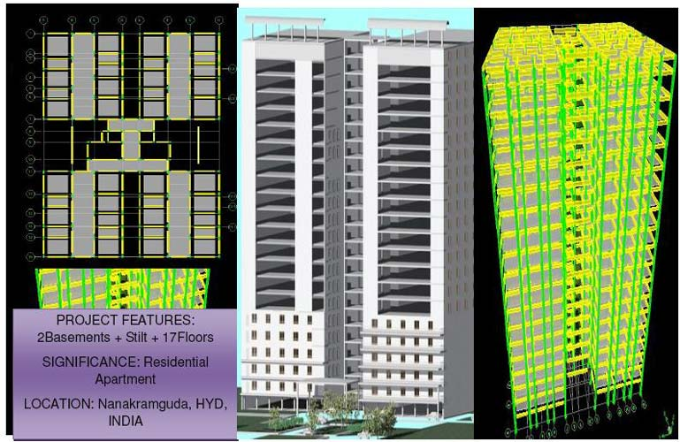
DETERMINACION DE LA ARTICULACION PLASTICA
La obtención de la articulación plástica permite tener en cuenta tanto la resistencia, diseño, detalles, aplicación constructiva y participación sísmica a continuación Incrementar su capacidad de deformación mediante confinamiento.

Slide 101
OBJETIVOS DE LA ARTICULACION PLASTICA
Incrementar su capacidad de deformación mediante confinamiento.
Evitar fallas frágiles.
Minimizar las desviaciones tanto de los resultados del análisis como de las propiedades y comportamiento de los materiales.

Slide 102
AJUSTE DEL PORTICO ANALIZADO

Slide 103
LOCALIZACION DE LA ARTICULACION PLASTICA
la articulación plástica a una distancia igual a d/3 de la altura de la viga

Slide 104
LOCALIZACION DE LA ARTICULACION PLASTICA
$$articulacion plastica=\frac{h}{3}$$
$$articulacion plastica=\frac{40 cm}{3}$$
$$articulacion plastica=13.33 cm$$

Slide 105
LOCALIZACION DE LA ARTICULACION PLASTICA
$$600 cm−−−−−−100\%$$
$$13.33 cm−−−−−−2.22\%$$
Pero para efectos de una mejor apreciación de la articulación plástica adoptaremos del 2% que será el valor llamado a ser utilizado en el ETABS.

Slide 106
INGRESO DE LA ARTICULACION PLASTICA A ETABS

Slide 107
INGRESO DE LA ARTICULACION PLASTICA A ETABS
COLUMNAS
VIGAS

Slide 108
INGRESO DE CASOS DE ANALISIS PUSHOVER

Slide 109
MAXIMO DESPLAZAMIENTO
Esto permite verificar el comportamiento de los elementos estructurales que trabajan en el rango inelástico en conjunto, como parte de un sistema estructural.
INGRESO DE CASOS DE ANALISIS PUSHOVER
$$d=6∗2.85∗\frac{4}{100} m$$
$$d=0.684 m$$

Slide 110
MAXIMO DESPLAZAMIENTO
Esto permite verificar el comportamiento de los elementos estructurales que trabajan en el rango inelástico en conjunto, como parte de un sistema estructural.
INGRESO DE CASOS DE ANALISIS PUSHOVER
$$d=6∗2.85∗\frac{4}{100} m$$
$$d=0.684 m$$

Slide 111
INGRESO DE CASOS DE ANALISIS PUSHOVER

Slide 112
CON NUDO DE CONTROL
INGRESO DE CASOS DE ANALISIS PUSHOVER

Slide 113
CON NUDO DE CONTROL
INGRESO DE CASOS DE ANALISIS PUSHOVER

Slide 114
CASO AL 2%
ELEMENTOS
SOLDADOS
RESULTADOS DE LA CURVA DE CAPACIDAD
ELEMENTOS
LAMINADOS

Slide 115
CASO AL 15%
ELEMENTOS
SOLDADOS
RESULTADOS DE LA CURVA DE CAPACIDAD
ELEMENTOS
LAMINADOS

Slide 116
PARAMETRO HAZUS
COMPARACION DEL DEZPLAMIENTO MAXIMO AL 2% Y 15%
AL 2%
AL 15%

Slide 117
METODO GRAFICO
METODO BILINEAL ELEMENTOS SOLDADOS
$K_{i}=$ Rigidez Lateral Elástica de la estructura en el sentido de Análisis
$K_{e=}$ Rigidez Lateral Efectiva de la estructura en el sentido de análisis.
$α=$Es la relación entre la rigidez post cedenciaKsy la rigidez elástica Ki.

Slide 118
METODO GRAFICO
METODO BILINEAL ELEMENTOS LAMINADOS
$K_{i}=$ Rigidez Lateral Elástica de la estructura en el sentido de Análisis
$K_{e=}$ Rigidez Lateral Efectiva de la estructura en el sentido de análisis.
$α=$Es la relación entre la rigidez post cedenciaKsy la rigidez elástica Ki.

Slide 119
E. SOLDADOS Y E. LAMINADOS
ELEMENTOS SOLDADOS
$$ke=ki=\frac{Q}{Δ}=\frac{385.94}{0.14363}=2687.04\frac{t}{m}$$
$ks=\frac{Q}{Δ}=\frac{154.42}{0.42829}=360.55\frac{t}{m}$
$$∝=\frac{360.55}{2687.04}$$
$$∝=0.13$$
DETERMINACION DE ${ K}_{i}$ Y ${ K}_{e}$
ELEMENTOS LAMINADOS
$$ke=ki=\frac{Q}{Δ}=\frac{1081.52}{0.2075}=5212.15\frac{t}{m}$$
$$ks=\frac{Q}{Δ}=\frac{379.03}{0.26}=1457.80\frac{t}{m}$$
$$∝=\frac{1457.80}{5212}$$
$$∝=0.28$$

Slide 120
ELEMENTOS SOLDADOS
E. SOLDADOS Y E. LAMINADOS
$$Te=Ti∗\sqrt{\frac{ke}{ki}}$$
$$Te=0.673∗\sqrt{\frac{2687.04}{2687.04}}$$
$$Te=Ti$$
$$Te=0.673 seg$$
$Ti=0.08∗{\left(h\right)}^{3/4}$
$$Ti=0.08∗{\left(2.85∗6\right)}^{3/4}$$
$$Ti=0.673 seg$$
ELEMENTOS LAMINADOS
DETERMINACION DEL PERIODO FUNDAMENTAL $T_{e}$
$$Te=0.673∗\sqrt{\frac{2687.04}{2687.04}}$$
$$Te=Ti$$
$$Te=0.673 seg$$
$Ti=0.08∗{\left(h\right)}^{3/4}$
$$Ti=0.08∗{\left(2.85∗6\right)}^{3/4}$$
$$Ti=0.673 seg$$
$T_{i}=$ Periodo Fundamental Elástico, (en segundos) en la dirección considerada en el cálculo por el análisis elástico dinámico

Slide 121
$$D_{t}= C_{0}∗C_{1}∗C_{2}∗C_{3}∗S_{a}∗\frac{T_{e}^{2}}{{4π}^{2}}$$
$C_{0}=$ Relación entre el Desplazamiento Espectral y Desplazamiento Inelástico Máximo probable en el último piso de la estructura
$C_{1}=$ Relación entre el Desplazamiento inelástico máximo esperado y desplazamiento calculado para la respuesta elástica lineal.
DETERMINACION DEL PUNTO DE DESEMPEÑO
$C_{2}=$ Representa los efectos de la degradación de la rigidez, pérdida de resistencia y el estrangulamiento de los ciclos histeréticos sobre el desplazamiento máximo de respuesta.
$C_{3}=$ Representa el incremento de desplazamiento debido a los efectos de segundo orden.

Slide 122
OBTENCION DE${ C}_{0}$
INTERPOLACION LINEAL
ELEMENTOS LAMINADOS Y SOLDADOS
E. SOLDADOS
E. LAMINADOS
$$C_{0}=1.42$$
$$C_{0}=1.42$$

Slide 123
OBTENCION DE${ C}_{1}$
TRES CASOS LOS CUALES ESTAN EN FUNCION A $T_{e}$
ELEMENTOS LAMINADOS Y SOLDADOS
$$C_{1}=1.0 para T_{e}≥T_{C}$$
$$C_{1}=\frac{\left[1.0+ \left(R−1\right)\frac{T_{C}}{T_{e}}\right]}{R} para T_{e}<T_{C}$$
$$C_{1}=1.5 para T_{e}≤0.10$$

Slide 124
OBTENCION DE${ C}_{1}$
$$T_{e}=0.673$$
DONDE
$$T_{c}=0.52$$
Y
ELEMENTOS LAMINADOS Y SOLDADOS
$$C_{1}=1.0 para T_{e}≥T_{C}$$
E. SOLDADOS
E. LAMINADOS
$$C_{1}=1.00$$
$$C_{1}=1.00$$

Slide 125
OBTENCION DE${ C}_{2}$
ELEMENTOS LAMINADOS Y SOLDADOS
E. LAMINADOS
E. SOLDADOS
$$T≥T_{C}$$
$$T≥T_{C}$$
$$0.673≥0.52$$
$$0.673≥0.52$$
$$C_{2}=1.00$$

Slide 126
E. SOLDADOS Y E. LAMINADOS
$$R= \frac{S_{a}}{\frac{V_{Y}}{W}}∗\frac{1}{C_{0}}$$
DETERMINACION DEL FACTOR $R$
R: Relación entre la demanda de resistencia Inelástica y coeficiente de resistencia de cedencia.
$V_{y}:$ Cortante de cedencia, se lo obtiene del Modelo Bilineal de la curva de capacidad.
$W:$ Peso total de la estructura.
$S_{a}:$ Aceleración definida entre el punto de transición de aceleración constante al período de velocidad constante.

Slide 127
E. SOLDADOS
DETERMINACION DEL FACTOR $R$
$$V_{y}=677.52 tn$$
$$W= 1458.78 tn$$

Slide 128
E. LAMINADOS
DETERMINACION DEL FACTOR $R$
$$V_{y}=1081.52 tn$$
$$W= 1680 tn$$

Slide 129
OBTENCION DE${ C}_{3}$
E. SOLDADOS
$$C_{3}=1+\frac{\left|∝\right|∗{\left(R−1\right)}^{3/2}}{T_{e}}$$
$${ C}_{3}=1+\frac{\left|0.13\right|∗{\left(2.52−1\right)}^{3/2}}{0.67}$$
$$C_{3}=1.3844$$
ELEMENTOS LAMINADOS Y SOLDADOS
E. LAMINADOS
$$C_{3}=1+\frac{\left|∝\right|∗{\left(R−1\right)}^{3/2}}{T_{e}}$$
$$C_{3}=1+\frac{\left|0.28\right|∗{\left(1.89−1\right)}^{3/2}}{0.673}$$
$$C_{3}=1.35$$

Slide 130
E. SOLDADOS
$$D_{t}= C_{0}∗C_{1}∗C_{2}∗C_{3}∗S_{a}∗\frac{T_{e}^{2}}{{4π}^{2}}$$
$$D_{t}= 0.0407 m$$
DETEMINACION DEL PUNTO DE DESEMPEÑO
E. LAMINADOS
$$D_{t}= C_{0}∗C_{1}∗C_{2}∗C_{3}∗S_{a}∗\frac{T_{e}^{2}}{{4π}^{2}}$$
$$D_{t}= 0.0426 m$$

Slide 131
COMPARACION
RANGOS DE DESEMPEÑO

Slide 132
CRITERIOS DE ACEPTACION
COMPARACION TABLAS FEMA 273

Slide 133
OBTENCION ETABS
COMPARACION TABLAS FEMA 273

Slide 134
OBTENCION ETABS
COMPARACION TABLAS FEMA 273

Slide 135
ELEMENTOS SOLDADOS
COMPARACION TABLAS FEMA 273

Slide 136
ELEMENTOS LAMINADOS
COMPARACION TABLAS FEMA 273

Slide 137
NUDOS DE CONTROL
COMPARACION TABLAS FEMA 273

Slide 138
ELEMENTOS SOLDADOS
COMPARACION TABLAS FEMA 273

Slide 139
ELEMENTOS LAMINADOS
COMPARACION TABLAS FEMA 273

Slide 140
NUDOS DE CONTROL
COMPARACION TABLAS FEMA 273

Slide 141
ELEMENTOS SOLDADOS
COMPARACION TABLAS FEMA 273

Slide 142
ELEMENTOS LAMINADOS
COMPARACION TABLAS FEMA 273

Slide 143
Por esto, es importante realizar en las estructuras metálicas revisiones, tanto en elementos principales como secundarios, para evitar fallas graves al presentarse un sismo que pongan en riesgo la estabilidad de la estructura, y el criterio de desempeño que es de Seguridad de Vida.
COMPARACION TABLAS FEMA 273

Slide 144
Se llega a la conclusión de que la verificación de la estructura debe ser completa, sin dar ninguna prioridad o importancia al elemento estructural analizado, para así poseer estructuras óptimas en el desempeño y funcionalidad requerida de la estructura.
COMPARACION TABLAS FEMA 273

Slide 145
Capitulo 7

Slide 146
Conclusiones
Las estructuras metálicas poseen varios beneficios, tanto en la construcción como en el diseño de las estructuras, pero tienen varios problemas en cuanto a la ductibilidad propia del material, por lo que es importante el reforzamiento de los elementos estructurales que conforman la estructura.

Slide 147
Los elementos laminados y soldados tienen un excelente comportamiento, tanto en la fase de pre-diseño como en el diseño bajo desempeño. Pero es necesario en su implementación constructiva realizar una fiscalización exhaustiva, pues si existen alteraciones técnicas al diseño, se afecta drásticamente la funcionalidad y el nivel de seguridad planteado.
Conclusiones

Slide 148
Conclusiones
Es importante ocupar un modelo de articulación plástica que refleje el verdadero comportamiento de la estructura analizada, ya que depende del tipo de unión o conexión. Así, su importancia al ingresar al análisis no lineal estático – pushover, brindará un comportamiento adecuado de las fallas estructuras cumpliendo con el concepto estructural de columnas fuerte y viga débil.

Slide 149
El factor de reducción sísmica es un elemento que castiga las diferentes falencias de tipo constructivo y conformación de elementos estructurales. Por lo que, los elementos laminados poseen un R= 10 siendo mucho más seguro por las características propias de su conformación, mientras que los elementos soldados por el hecho de ser conformados por soldadura tienen mayores probabilidades de errores en su ensamblaje. Así, su R=7.
Conclusiones

Slide 150
El resultado del análisis indica que la falencia de un código propio de ACERO lleva al ingeniero calculista o diseñador a diseñar con códigos no acordes a nuestra realidad ya sea geológica, sistemas constructivos, o zonas sísmica, lo que da a lugar a fallas de diseño, sea por falta de sección o por mal diseño de juntas, lo que conllevaría a que las estructuras no cumplan con los niveles mínimos que se exige cualquier código.
Conclusiones

Slide 151
Luego del modelaje y revisando la exigencia estricta de las estructuras por el código FEMA 273 se da a lugar que las juntas tengan un papel muy importante y critico, ya que es una sección vital de las estructuras de acero por lo que se recomienda que el estudio de estas se lo realice a profundidad en investigaciones posteriores.
Conclusiones

Slide 152
Las normativas para las derivas cuando se están realizando un diseño por desempeño son el ATC 40 y el visión 2000 pero existe una gran discrepancias entre ambas por lo que el fema deja a criterio del ingeniero estructural su mejor elección.
Conclusiones

Slide 153
El punto de desempeño de los elementos soldados y laminados tienen un gran comportamiento, ya que al momento de la comparación con las curvas de Hazus las estructuras planteadas no presentaron dificultades. Además, se puede notar que los puntos de desempeño son similares, por poseer características semejantes en su conformación estructural y cargas de operación.
Conclusiones

Slide 154
Recomendaciones
Para disminuir la ductilidad y derivas de piso, es recomendable rigidizar las pórticos de la estructura con arriostramientos o diseñando elementos estructurales con núcleos de hormigón, para brindar una mayor seguridad y optimización de la estructura de los materiales a ser usados.

Slide 155
Recomendaciones
La falta de modelos para definir la distancia de rótula plástica para acero conlleva a que los modelos estructurales se centren en un solo tipo de modelo y no haya cómo realizar comparaciones con otros posibles casos, por lo que es muy necesario que se realicen mayores investigaciones para llegar a mejores resultados.

Slide 156
Recomendaciones
Los diferentes análisis como interacción suelo-estructura y excitación multidireccional, tienen diferentes acciones en la estructura, por lo que nos brindan nociones de cuáles son los principales daños y fallas a solucionar. Así, se recomienda que estos análisis sean previos y correctivos para la determinación del punto de desempeño, con lo que se solventa las principales fallas que afectan a la estructura brindando la funcionalidad y seguridad de vida para el elemento analizado.

Slide 157
Recomendaciones
Se debe homologar y desarrollar los coeficientes del FEMA273 para encontrar el punto de desempeño con las realidades de nuestro país, ya que son coeficientes y normas con características geológicas y tecnológicas desarrolladas en los Estados Unidos de Norteamérica, por lo que se recomienda tener cuidado en los factores que intervienen en el diseño planteado.

Slide 158
Recomendaciones
Las comparaciones con FEMA 273, se la debe realizar con todos los elementos estructurales que participan en el aporte estructural planteado por el diseñador, ya que de esta manera podremos determinar de una forma más especifica, cuáles son las afectaciones o problemas a ser reforzados tanto en el diseño y construcción.

Slide 159
Recomendaciones
Es importante que, al momento del pre-diseño de los elementos estructurales, el ingeniero calculista realice una verificación de todas las secciones comerciales para que el diseño planteado no tenga ninguna complicación al momento de su construcción.

Slide 160
GRACIAS
DIRECCION DE TESIS:
ING. MARCELO GUERRA
ING. LUIS CLAVIJO
ELABORADO POR:
DIEGO F. ORTIZ P.
JORGE F. PINTADO R.

